Slide 1

Inventarios farmacéuticos
- SIIF -

Slide 2
Integrantes
Sebastián López Ortiz
Servicio Nacional De Aprendizaje Sena
Tecnólogo ADSI
Centro de Electricidad, electrónica y telecomunicaciones CEET
Bogotá D.C. Junio, 2021

Slide 3

PLANTEAMIENTO DEL PROBLEMA

Slide 4
Planteamiento del problema
La empresa Droguería Única Del Norte E.U lleva un problema con el manejo de inventarios ya que este establecimiento tiene una deficiencia con el control, manejo y organización de los productos farmacéuticos.
La cual crea una información inexacta lo que muchas veces lleva a que el autorizado de compras solicite una cantidad de medicina mayor o menor a la necesitada y en un tiempo más temprano al requerido, generando inconvnientes en la logística.

Slide 5
JUSTIFICACIÓN

Slide 6
Justificación del proyecto
Este Sistema de información se realiza con el propósito de trasmitir el diseño de la arquitectura de alto nivel a los procesos de inventario de la Droguería única del norte E.U para el Registro, almacenamiento y procesamiento de la información, para llevar la trazabilidad y optimización de los procesos para ordenar y contabilizar los productos.

Slide 7
OBJETIVOS

Slide 8
OBJETIVO GENERAL
Desarrollar un sistema de información para la farmacia única del norte E.U., que permita optimizar el proceso de inventario mediante el seguimiento oportuno a los productos y retroalimentación de información de cada proceso.

Slide 9
OBJETIVOS ESPECÍFICOS
Optimizar el manejo de ingreso de productos.
Garantizar el manejo, ahorro en tiempo y dinero en cada proceso.
Generar reportes estadísticos en intervalos de tiempo establecidos que apoye la toma de decisiones del administrador de la droguería.
Proporcionar información que sirva de apoyo al proceso de venta y productos almacenados.
Automatizar los procesos operativos.
Lograr ventajas competitivas a través de su implementación y uso.

Slide 10
DELIMITACIÓN Y ALCANCE

Slide 11
DELIMITACION Y ALCANCE
S.I.I.F (Sistema De Información de Inventarios Farmacéuticos) permitirá la gestión de los procesos de inventario de la empresa Droguería Única Del Norte E.U., dando un control al Jefe Administrativo sobre el seguimiento del proceso de cada medicamento, desde su ingreso hasta la salida de cada producto, brindando información clara sobre la disponibilidad de cada medicamento del establecimiento.
Entre los requerimientos que no realizará el sistema se encuentran: no manejara sistemas de geolocalización, no manejará pagos electronicos ni ningún otro que no haya sido contemplado en la formulación inicial de los requerimientos (funcionales y no funcionales) del mismo.

Slide 12
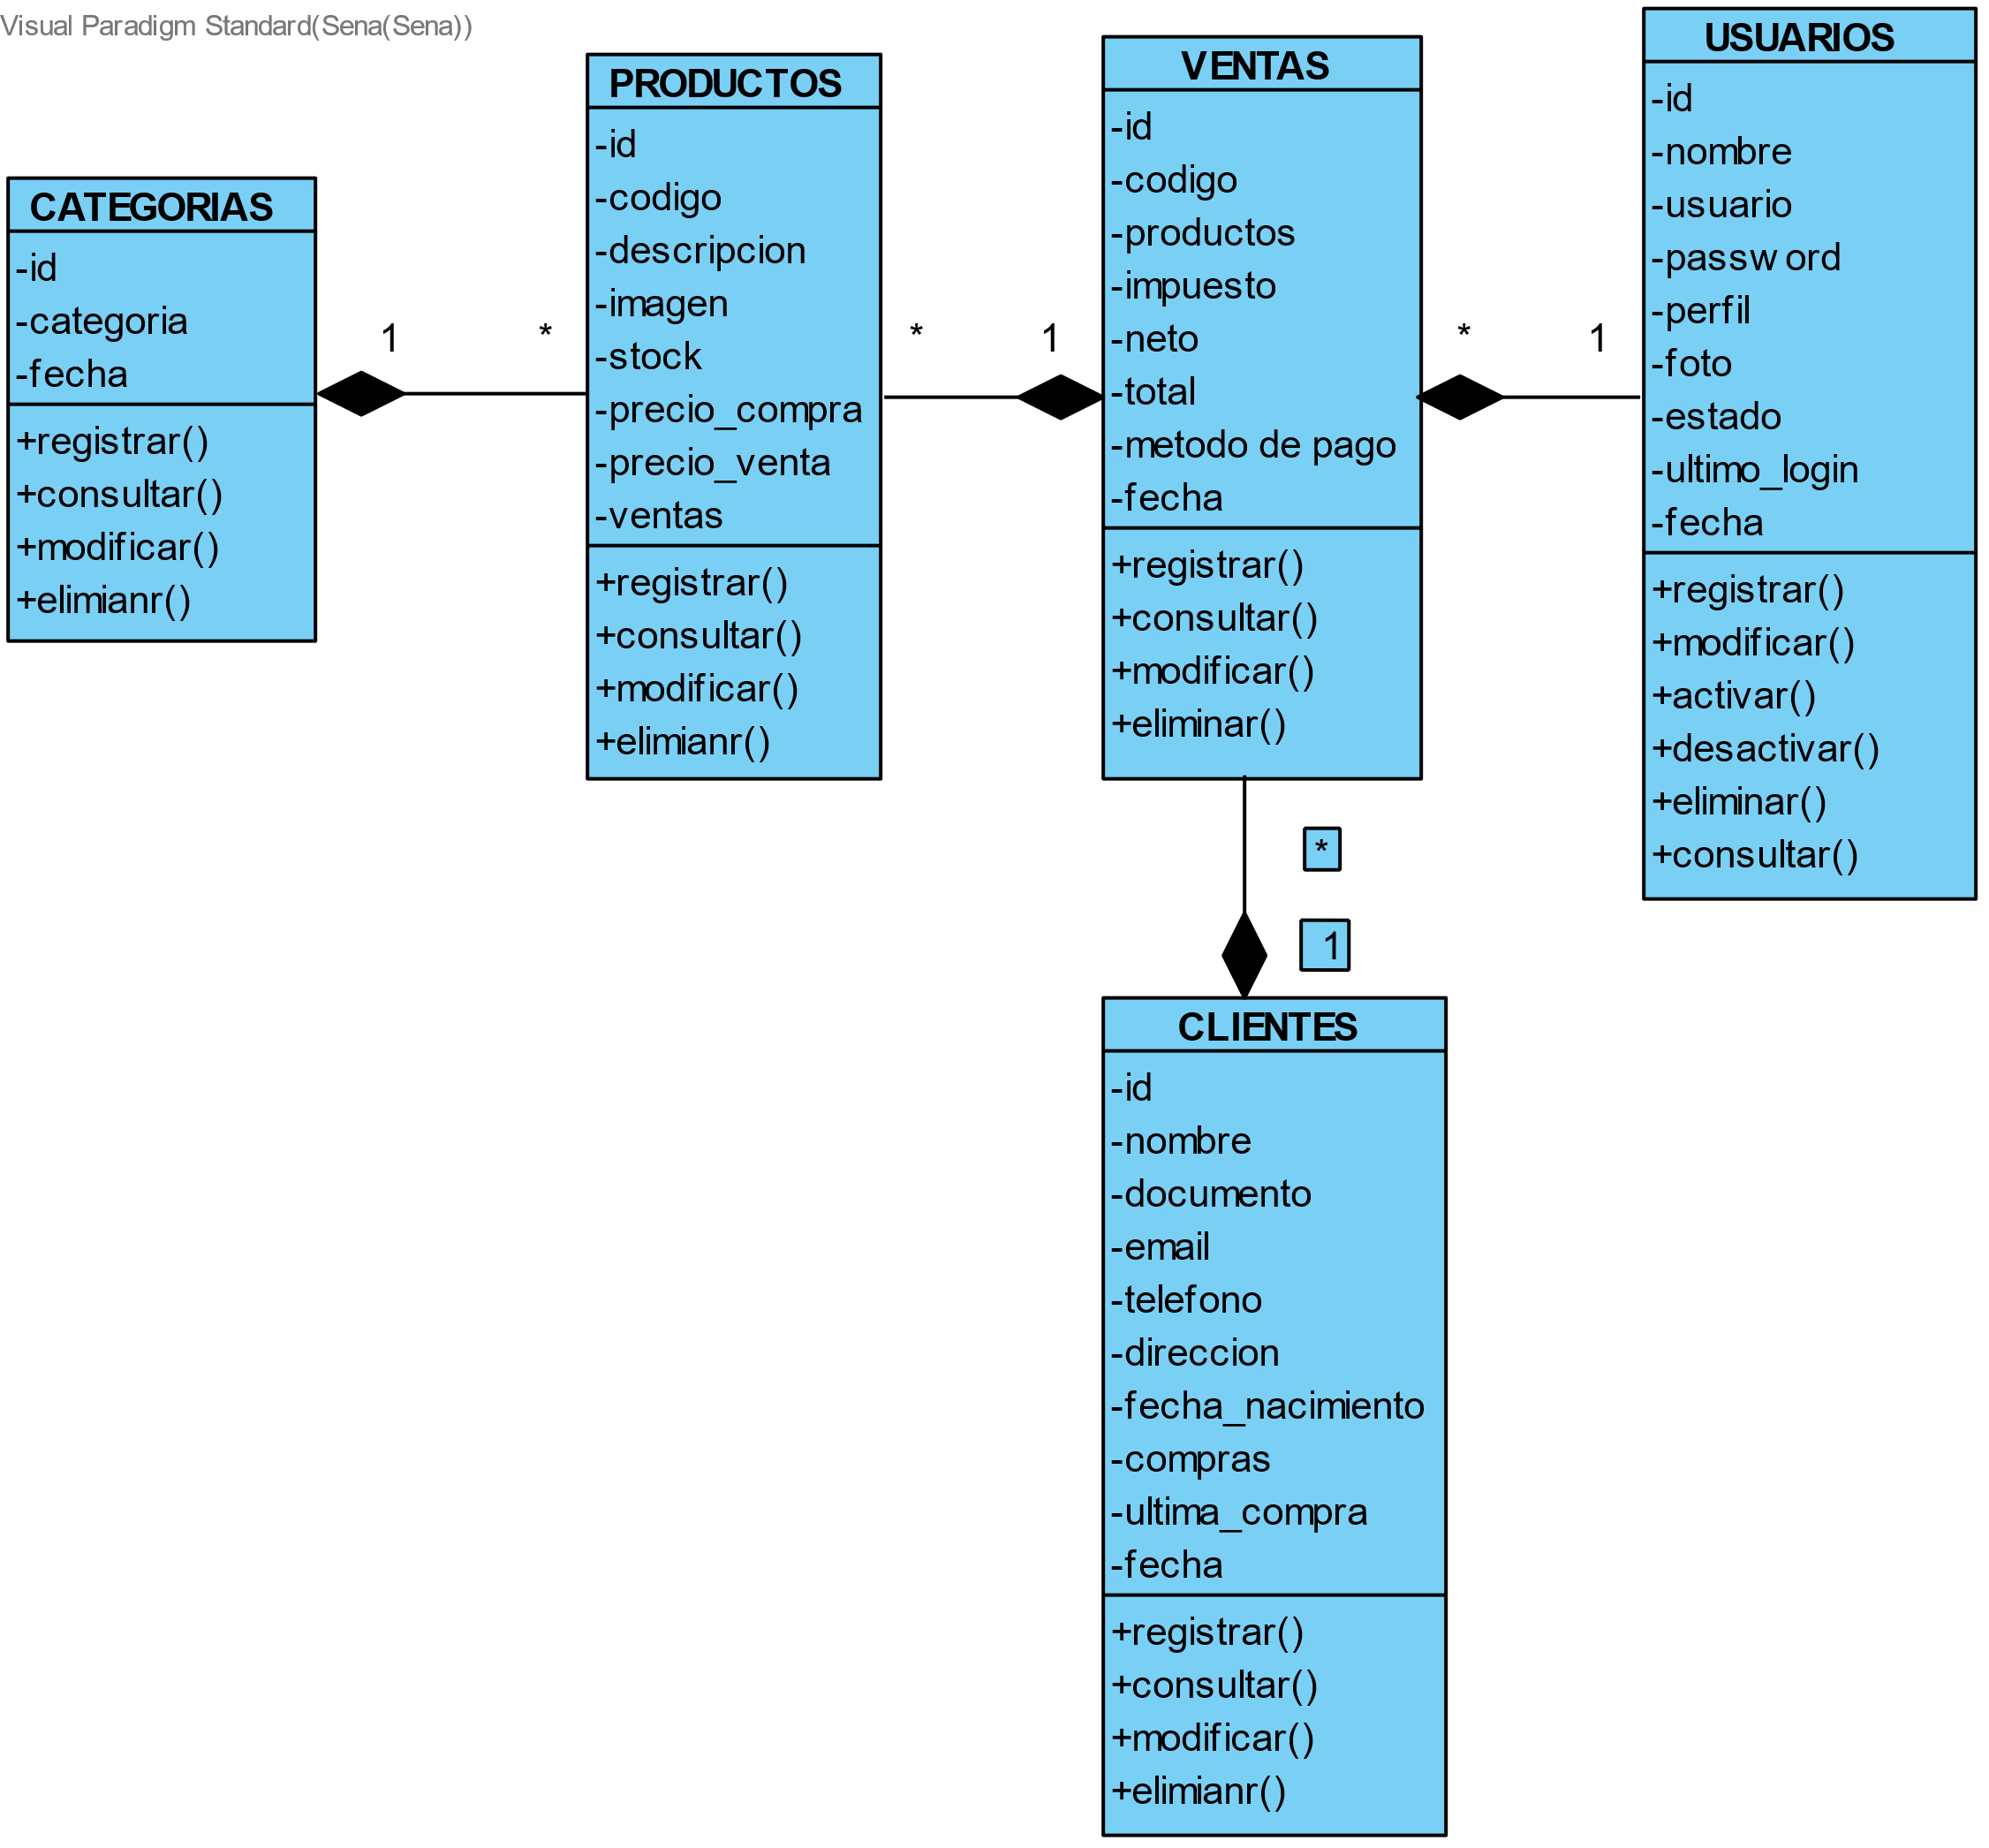
DIAGRAMAS DE CLASES

Slide 13
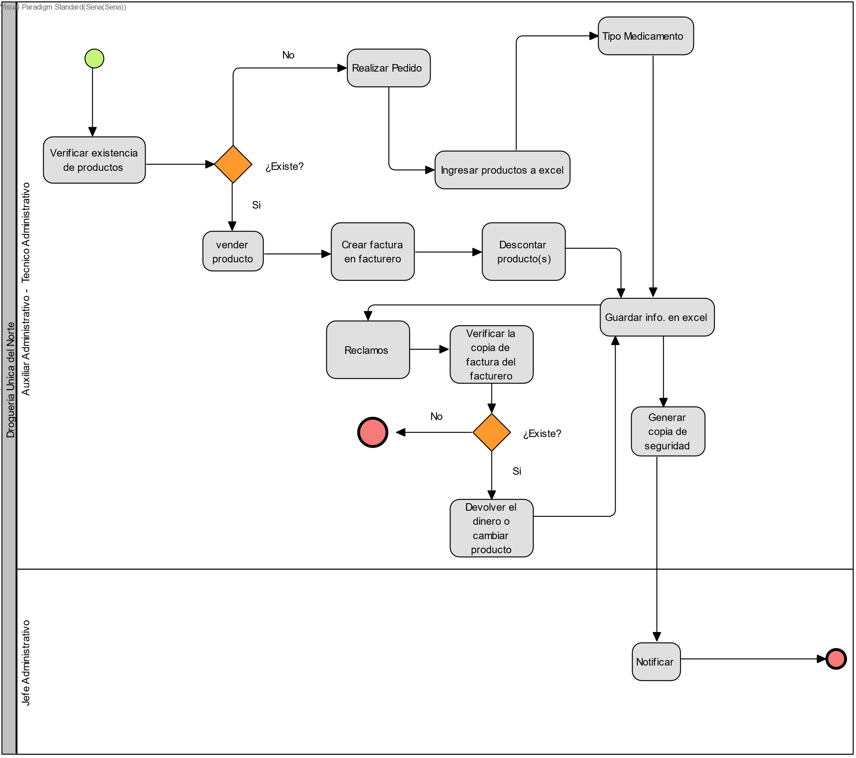
DIAGRAMAS DE PROCESOS

Slide 14
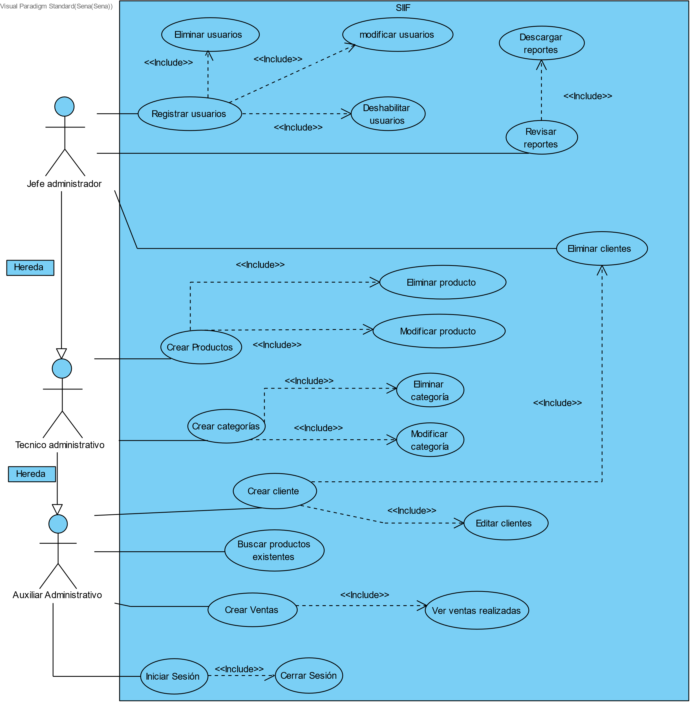
CASOS DE USO

Slide 15
REQUISITOS FUNCIONALES
El sistema de información debe guardar los datos personales de los clientes en una base da datos
El sistema de información debe permitir crear los productos.
El sistema de información debe permitir la modificación de datos de los clientes.
El sistema de información debe permitir crear los usuarios del sistema.

Slide 16
REQUISITOS NO FUNCIONALES
El sistema debe permitir el ingreso solo de los usuarios registrados
El sistema de información debe almacenar información(Ya sean datos del cliente, productos, entre otros).
El sistema de información debe ejecutarse en cualquier dispositivo ya sea computador Tablet o smartphone

Slide 17

GRACIAS

